Slide 1
遊戲論壇 GameForum
組別：第一組
組長：許清彰
組員：林楷紘、紀皓騫、熊偉誌、廖士傑
指導老師：許雅婷、錢達智

Slide 2
小組成員與分工介紹
許清彰：商城、結帳畫面、商品頁面、GitHub專案庫建置、資料表設計、企劃書整理、專題說明文件
林楷紘：商城、結帳畫面、商品頁面、GitHub專案庫建置、資料表設計、企劃書整理、專題說明文件
紀皓騫：首頁、新聞區、新聞文章、頁面草圖、初版模板layout、資料表設計
熊偉誌：個人頁面、登入／註冊頁面、設定頁面、系統架構圖、資料表設計
廖士傑：看板頁面(看板類別)、討論區(文章列表)、訂單紀錄

Slide 3



使用技術

Slide 4
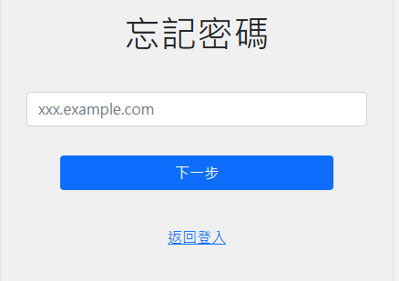
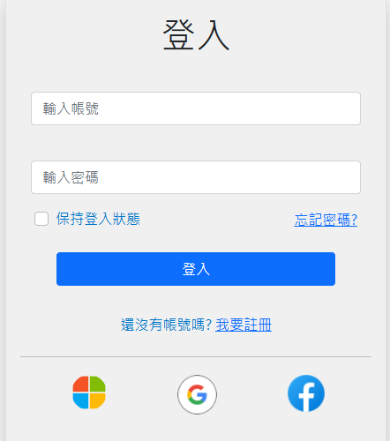
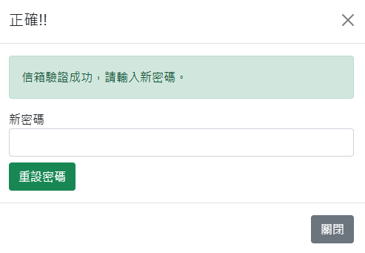
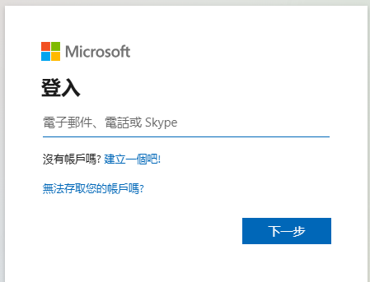
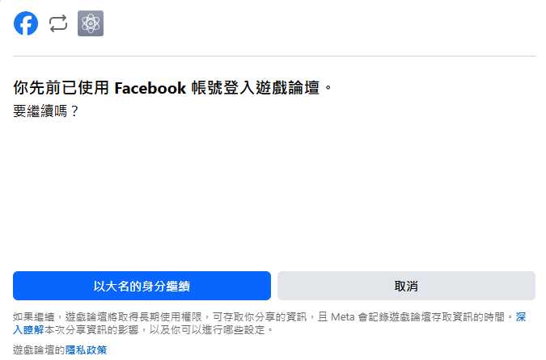
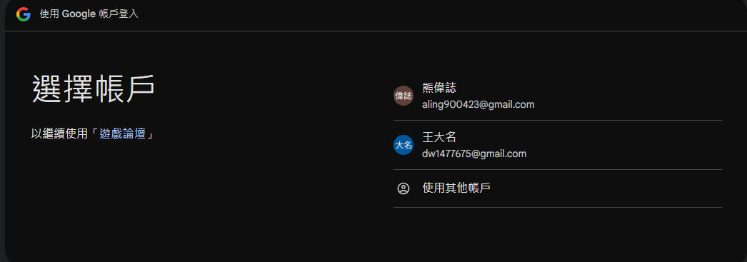
登入
勾選後則可以保持登入。

Slide 5
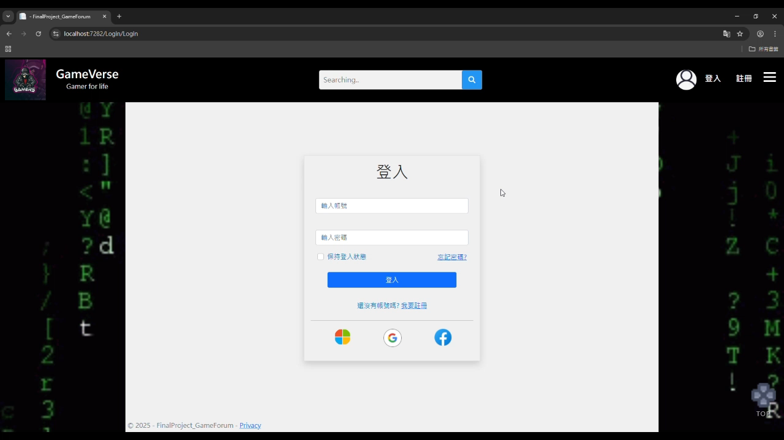
登入/註冊

Slide 6
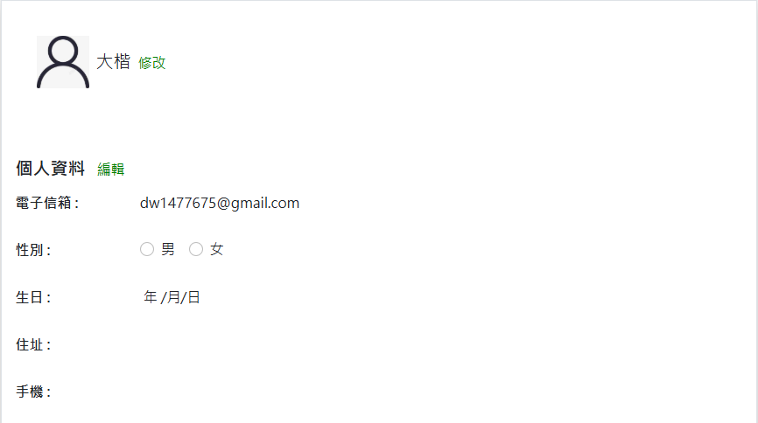
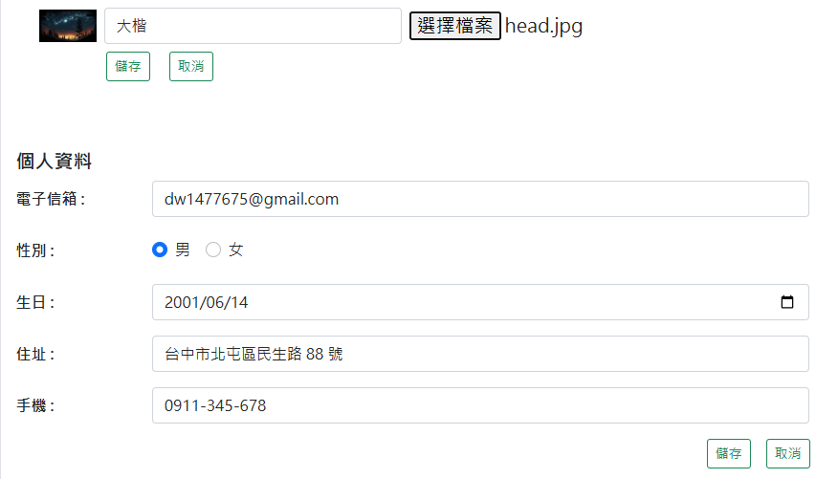

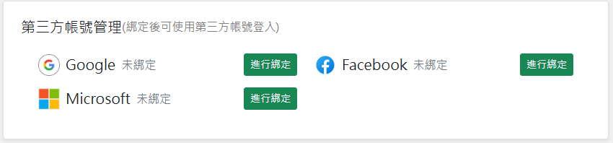
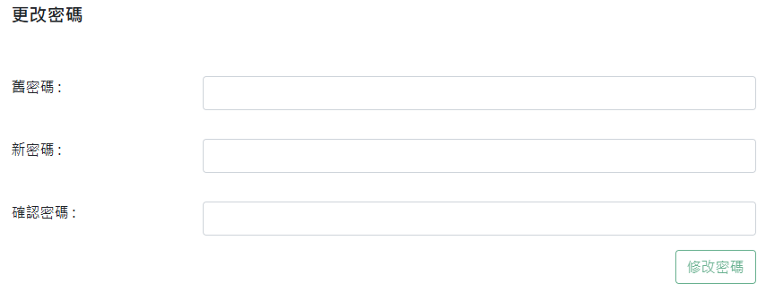
設定
信箱與第三方信箱一致，即可綁定用第三方快速登入

Slide 7
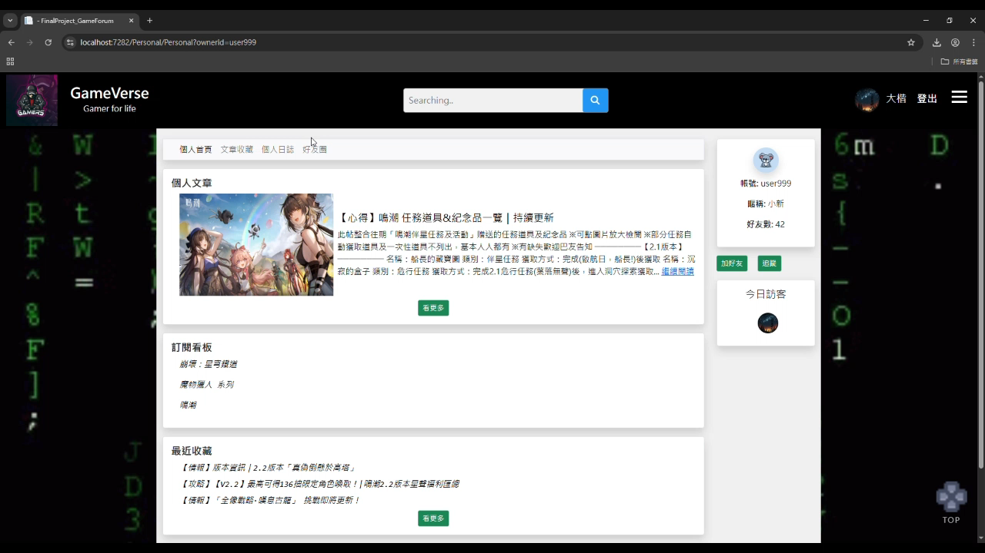
個人頁面 (Personal)

Slide 8
Thank you

